Slide 1
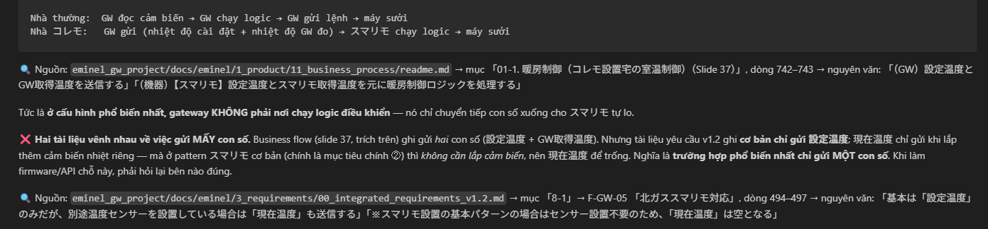
QA1:

Slide 2
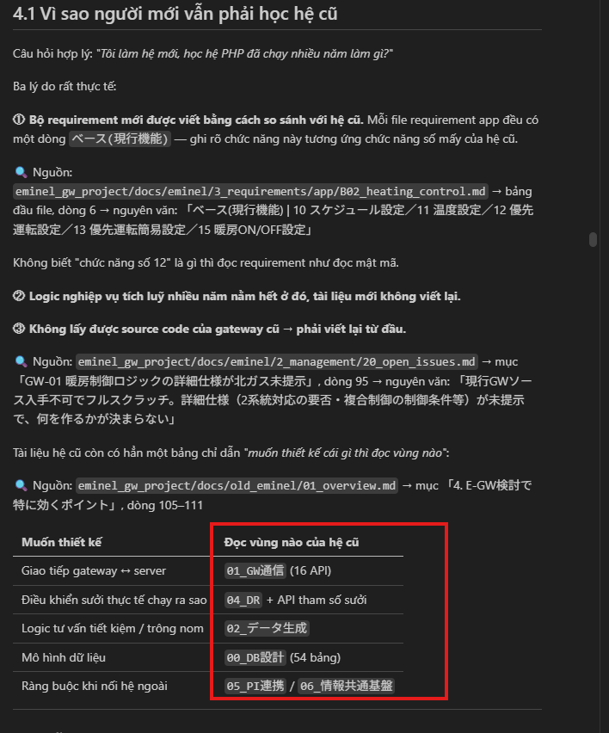
QA2: Vùng của hệ cũ thì đọc ở đâu ?

Slide 3
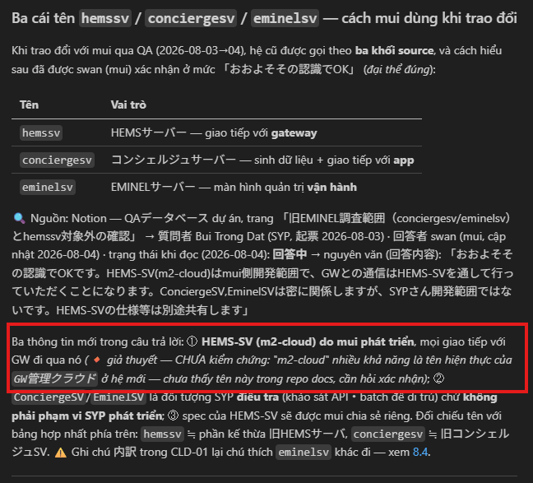
QA3:m2-cloud có phải là tên hiện thực của GW管理クラウド ở hệ mới hay không

Slide 4
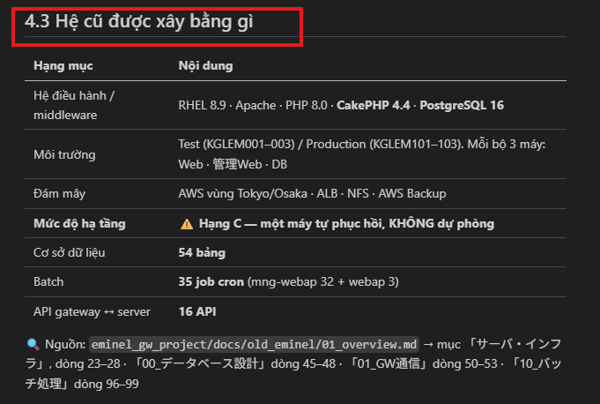
QA4: Hệ cũ ở đây ý muốn chỉ đến tập hợp các batch ở hệ thống cũ đúng không ? Hay còn chỉ cái khác

Slide 5
QA5: Trong tài liệu này DR có nghĩa là gì

Slide 6
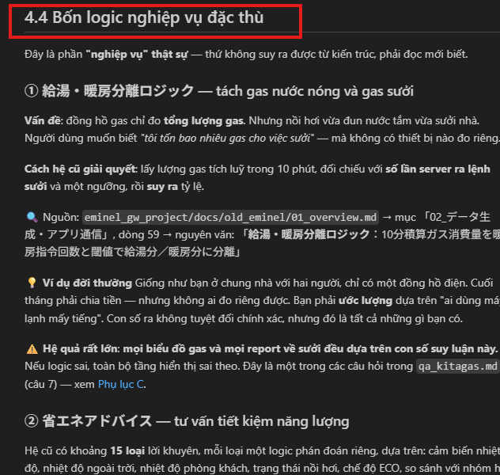
QA6: 4 logic nghiệp vụ đặc thù được nhắc đến ở đây, cụ thể là logic nghiệp vụ của cái gì ?

Slide 7
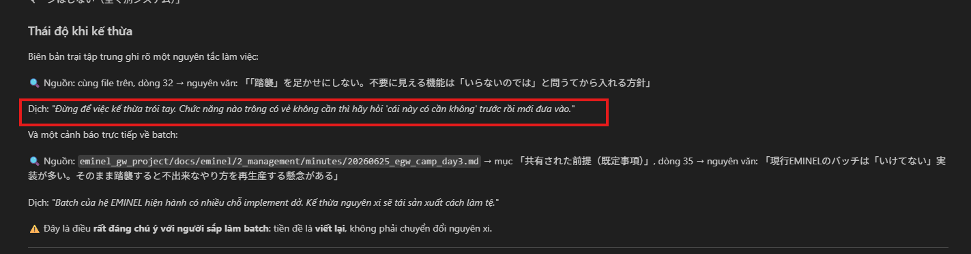
QA7: Đặt một loạt các câu hỏi là cái nào cần, cái nào không, framework QA như cũ

Slide 8
QA8: server EMINEL hiện hành có phải là server eminel-smart không ?

